Slide 1
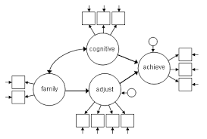

STRUCTURAL EQUATION MODELING (SEM)
Amin Tohari, M.Si.
Program Doktor
Ilmu Matematika dan Ilmu Pengetahuan Alam
Universitas Airlangga
Disampaikan pada
Grand Launching All Stat
Surabaya, 19 Januari 2019

Slide 2
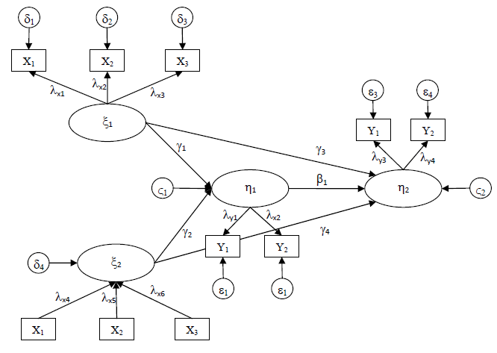
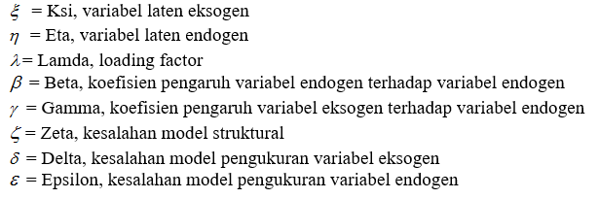
Overview SEM
Boolen (1989)
Analisis yang mengkombinasikan
Path analisis
Confirmatory factor analysis (CFA)
Terdiri-dari dua bagian
Measurement model
Structural model
Hair, et al. (2010)
Mengestimasi hubungan antar satu atau beberapa variabel endogen dengan satu atau beberapa variabel eksogen
Variabel dapat berbentuk laten

Slide 3
KINERJA UA TAHUN 2014
LANGKAH-LANGKAH PEMODELAN SEM
1
Pengembangan sebuah model berbasis teori
2
Pengembangan Path diagram
3
Konversi path diagram ke dalam persamaan
Persamaan struktural (Struktural equation)
Persamaan spesifikasi model pengukuran (measurement model)

Slide 4
4
Pemilihan matriks input dan estimasi model
Matriks input data yang digunakan adalah matriks varian/kovarian atau matriks korelasi
Ukuran sampel, Hair, et al. (1996) menemukan bahwa ukuran sampel yang sesuai untuk SEM adalah 100-200
Estimasi model, yang tersedia dalam program AMOS adalah tehnik.Maximum Likehood Estimation Method, Generalized Least Square Estimation Method, Unweighted Least Square Estimation (ULS), Scale Free Least Square Estimation (SLS) dan Asymptotically Distribution-Free Estimation (SLS)
5
Menilai problem identifikasi

Slide 5
6
Evaluasi criteria Goodness-of-fit
a. Evaluasi asumsi SEM
Normalitas, dengan menggunakan criteria nilai kritis sebesar ± 2,58 pada tingkat signifikansi 0,01
Outliers, merupakan observasi atau data yang memiliki karakteristik unik, Dengan menggunakan kriteria nilai kritis ±3, maka data dinyatakan oulier jika memiliki nilai Z-score lebih tinggi 3 atau lebih rendah dari -3
Multivariate outliers, membandingkan mahalanobis distance dengan X² tabel
Multicollinearity dan Singularity, dimana yang perlu diamati adalah diterminan dari matrik kovarian sampelnya determinan yang kecil atau mendekati nol mengindikasikan adanya multikolinearitas atau singularitas, sehingga data tersebut tidak dapat digunakan untuk penelitian

Slide 6
6
Evaluasi criteria Goodness-of-fit
b. Uji kesesuaian dan uji statistik
χ2 – Chi-Square statistic, semakin kecil nilai χ2 semakin baik model itu, dan diterima berdasarkan probabilitas dengan cut-off value sebesar p> 0,05 atau p>0,010
RMSEA (The Root Mean Square Error of Approximation), merupakan suatu indeks yang digunakan untuk mengkonpensasi chi-square dalam sampel yang besar
GFI (Goodness of fit Index), merupakan ukuran non statistical yang mempunyai rentang nilai antara 0 sampai dengan 1. Nilai yang tinggi dalam indeks ini menunjukkan sebuah “better fit”
AGFI (Adjusted Goodness of Fit Index), merupakan kriteria yang memperhitungkan proporsi tertimbang dari varian dalam sebuah matrik kovarian sampel
CMIN/DF (The Minimum Sample Discrepancy Function Devided with degrre of Freedom), merupakan statistic chisquare X2 dibagi degree of freedom-nya sehingga disebut X2 relative
TLI (Tucker Lewis Indeex), merupakan incremental index yang membandingkan sebuah model yang diuji terhadap sebuah baseline model
CFI (Comparative Fit Index), rentang nilai sebesar 0 -1, dimana semakin mendekati 1, mengindikasikan tingkat fit yang paling tinggi

Slide 7
Goodness of Fit Index
Goodness of Fit Index | Cut off Value
X2-Chi Square | Diharapkan Kecil
Significance Probability | ≥ 0,05
RMSEA | ≤ 0,08
GFI | ≥ 0,90
AGFI | ≥ 0,90
CMIN/DF | ≤ 2,00
TLI | ≥ 0,95
CFI | ≥ 0,95

Slide 8
6
Evaluasi criteria Goodness-of-fit
c. Uji Reliability dan Varience Extract
Uji reliabilitas, dimana nilai reliabilitas yang diterima adalah ≥ 0,70 Uji reliabilitas dalam SEM dapat diperoleh melalui rumus sebagai berikut:
Variance Extract, dimana nilai yang dapat diterima adalah ≥0,50 rumus yang digunakan adalah sebagai berikut:
7
Interprestasi dan Modifikasi Model

Slide 9

MENJALANKAN AMOS
Pada Start Menu, klik Program, pilih folder Amos 21, lalu pilih Amos Graphics
Maka akan muncul sbb:

Slide 10
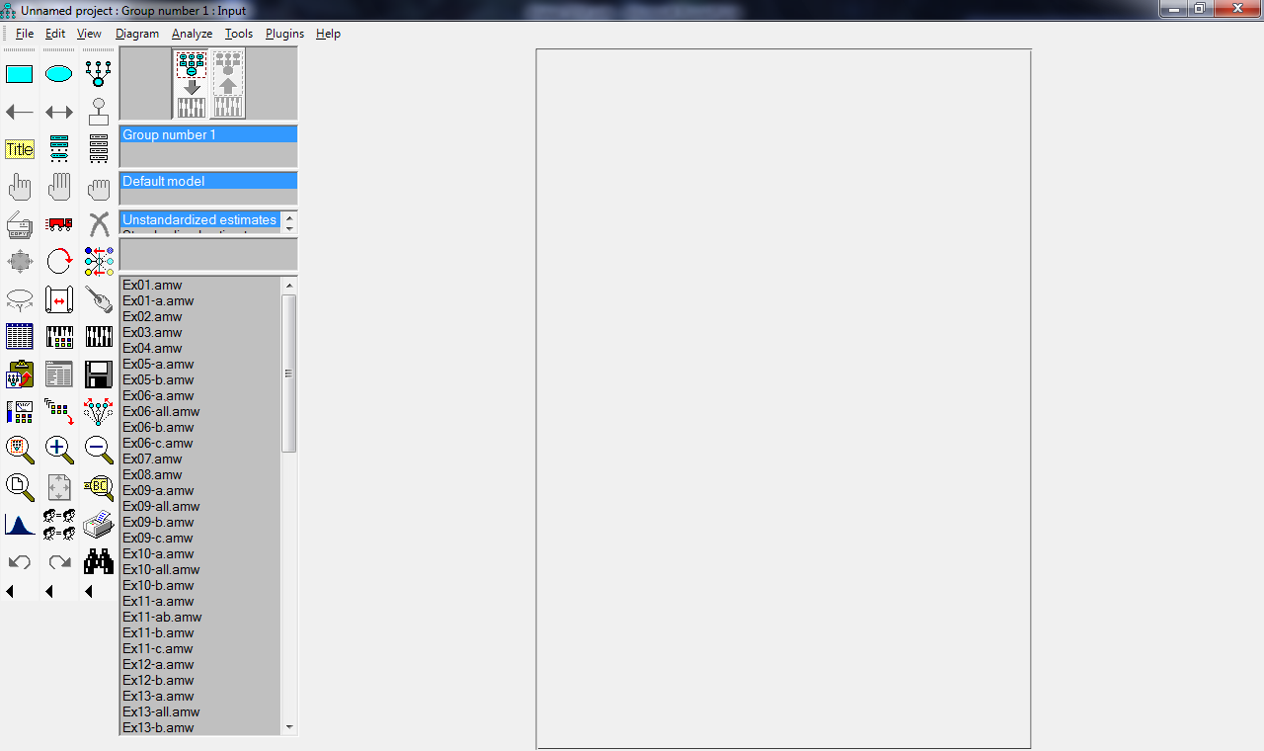
TAMPILAN AMOS GRAPHICS
WINDOW AREA
→ Tempat untuk menggambar path diagram

Slide 11
TAMPILAN AMOS GRAPHICS
MENU UTAMA

Slide 12
TAMPILAN AMOS GRAPHICS
TOOL BOX

Slide 13
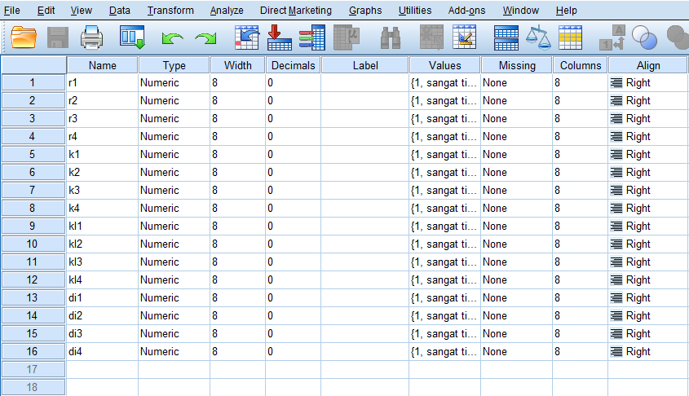
MENYIAPKAN DATA

Slide 14
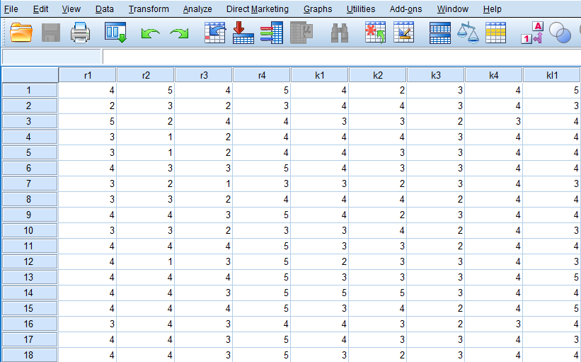
INPUT DATA FILE DALAM AMOS
AMOS dapat membaca file data dengan format SPSS (*.sav) atau Excell (*.xls)
Pada pelatihan ini, data di input menggunakan format spss

Slide 15
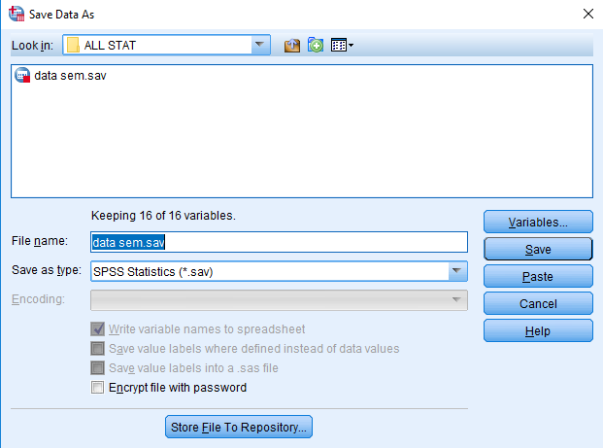
MENYIMPAN DATA
Simpan data dengan cara klik menu File, lalu pilih Save.
Maka akan muncul sbb:
Beri nama file dengan “Data sem.sav”. Lalu klik Save

Slide 16
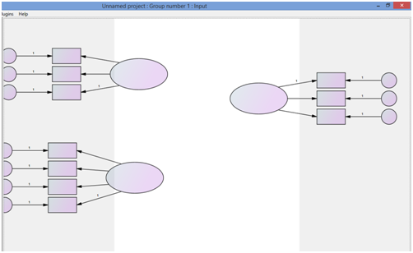
MENGGAMBAR PATH DIAGRAM

Slide 17






TOOL BOX YANG SERING DIGUNAKAN
Untuk menggambar variabel latent dan indikator
Rotasi gambar
Untuk menggambar unique variable/ error variable
Menghubungkan laten dgn path
Move object/ memindah gambar
Menghubungkan laten dgn korelasi
Duplicate object/ menggandakan gambar
Erase object/ menghapus gambar
Figure caption
Import data/ mengambil data dari excell atau SPSS
Memilih metode analisis dan output yang ditampilkan
Calculate estimates

Slide 18
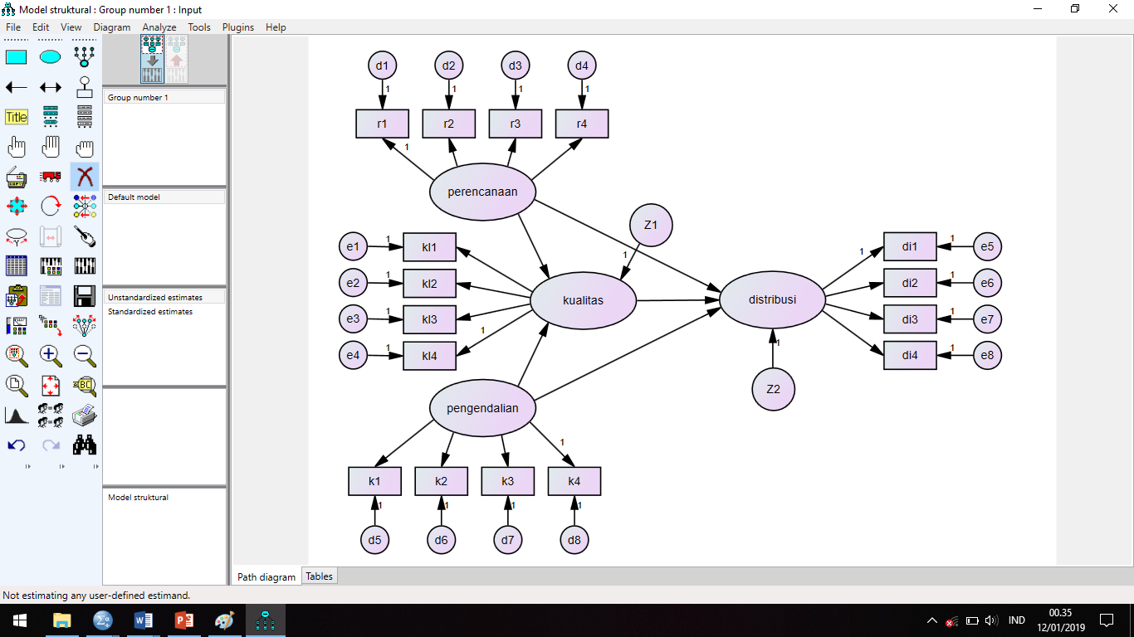
MENGGAMBAR PATH DIAGRAM SBB:

Slide 19
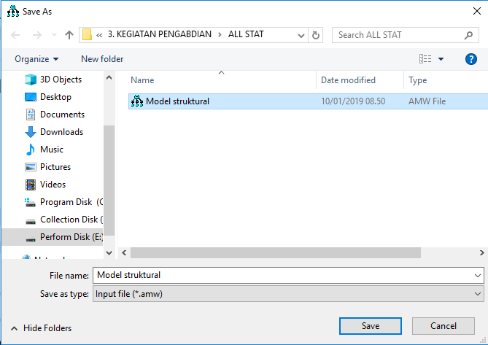
MENYIMPAN DATA
Simpan data dengan cara klik menu File, lalu pilih Save.
Maka akan muncul sbb:
Beri nama file dengan “model struktural.amw”. Lalu klik Save

Slide 20
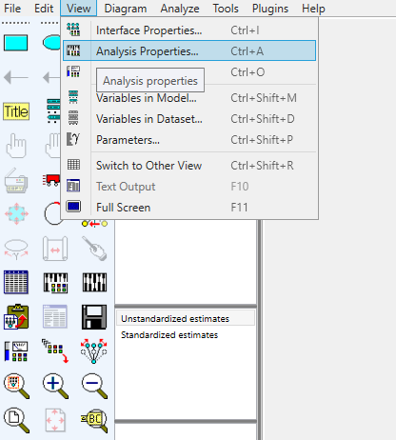
MENJALAKAN PROGRAM

Slide 21
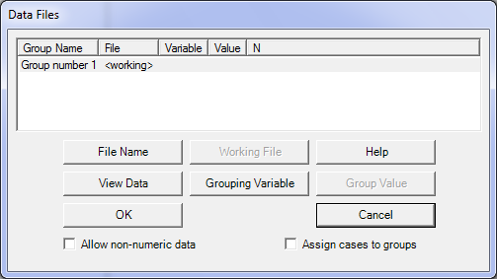
IMPORT DATA FILE
Klik tool box Select data file(s) , maka akan muncul sbb:
Klik File Name, lalu pilih file raw data yang telah disiapkan sebelumnya (file data sem.sav)

Slide 22
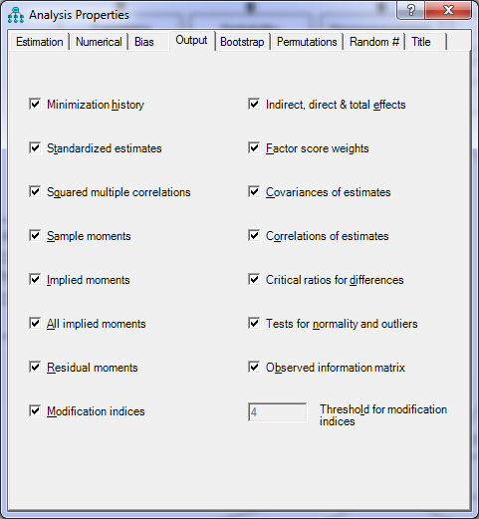
OUTPUT PROPERTIES
Klik tool box Analysis properties , maka akan muncul sbb:
Pilih Output, lalu centang semua pilihan yang ada

Slide 23
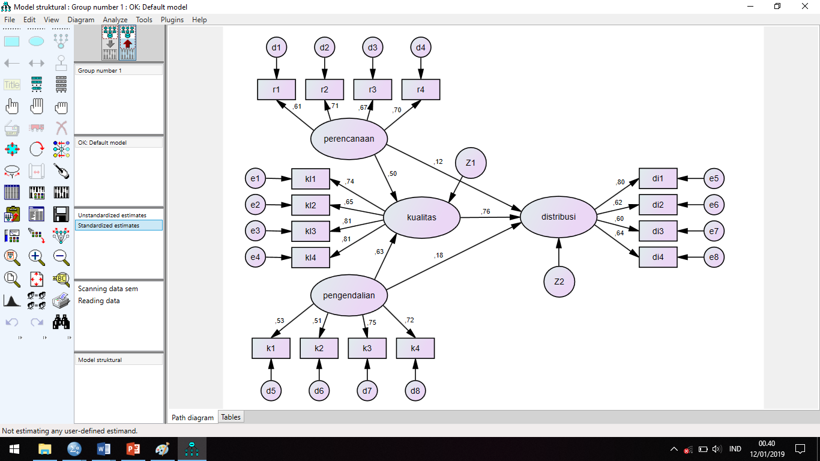
MENGHITUNG ESTIMASI
Klik tool box Calculate estimates , maka akan muncul sbb:

Slide 24

INTERPRETASI OUTPUT AMOS

Slide 25
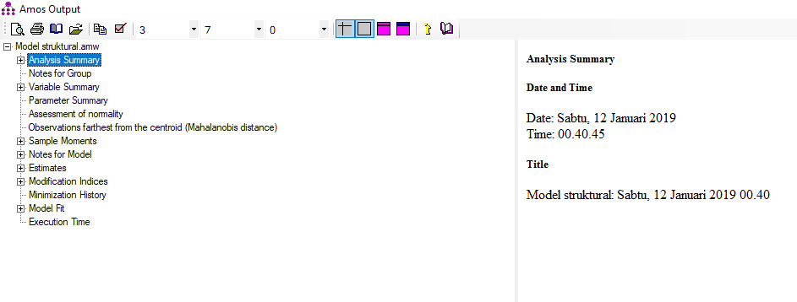
MENAMPILKAN OUTPUT
Pada menu utama, klik View – Text Output, maka akan muncul sbb:

Slide 26
PENGUJIAN ASUMSI
Ukuran sampel (sample size)
(a) 100 – 200
(b) 5 – 10 kali jumlah indikator dalam model
Dibandingkan dengan:
χ² tabel (α=0,1%; df=∑indikator)
Bila Mahalanobis d-squared maksimum < χ² tabel, maka dapat diputuskan tidak terdapat multivariate outlier
NB: χ² tabel (0,1%; 16) = 39,25
excel : =CHIINV(0,001; 16)
Deteksi Multivariate Outlier
Observation number | Mahalanobis d-squared
12 | 38,017
36 | 34,701
52 | 33,304
86 | 28,748
3 | 28,377
19 | 27,551
28 | 27,441
: : | : :
85 | 11,553
16 | 11,401
128 | 11,159

Slide 27
Multivariate Normality
Variable | min | max | skew | c.r. | kurtosis | c.r.
di4 | 2 | 5 | -0,687 | -3,172 | -0,136 | -0,314
di3 | 1 | 5 | 0,037 | 0,170 | -0,061 | -0,140
di2 | 3 | 5 | -0,040 | -0,184 | -0,668 | -1,543
di1 | 1 | 5 | -0,774 | -3,576 | 1,063 | 2,454
kl1 | 2 | 5 | -0,109 | -0,505 | 0,003 | 0,007
kl2 | 2 | 5 | -0,333 | -1,537 | -0,647 | -1,495
kl3 | 2 | 5 | -0,378 | -1,744 | -0,477 | -1,101
kl4 | 3 | 5 | 0,053 | 0,244 | -0,479 | -1,105
k1 | 2 | 5 | 0,282 | 1,303 | -0,465 | -1,074
k2 | 1 | 5 | 0,196 | 0,907 | -0,544 | -1,256
k3 | 1 | 4 | -0,530 | -2,448 | -0,079 | -0,182
k4 | 3 | 5 | 0,027 | 0,126 | -0,210 | -0,485
r4 | 2 | 5 | -0,403 | -1,860 | 0,124 | 0,287
r3 | 1 | 4 | -0,198 | -0,916 | -0,130 | -0,300
r2 | 1 | 5 | -0,594 | -2,743 | -0,351 | -0,810
r1 | 2 | 5 | -0,146 | -0,673 | -0,389 | -0,898
Multivariate |  |  |  |  | 8,896 | 2,097
Dibandingkan dengan
± 2,58.
Apabila nilai CR (critical ratio) multivariate ada di dalam range
-2,58 s/d +2,58 maka disimpulkan data berdistribusi normal

Slide 28
UJI MEASUREMENT MODEL
Convergent validity, syarat:
(a) Standardized regression weight (loading factor) ≥ 0,5
 |  |  | Estimate
r1 | <--- | perencanaan | 0,610
r2 | <--- | perencanaan | 0,709
r3 | <--- | perencanaan | 0,673
r4 | <--- | perencanaan | 0,703
k4 | <--- | pengendalian | 0,718
k3 | <--- | pengendalian | 0,748
k2 | <--- | pengendalian | 0,511
k1 | <--- | pengendalian | 0,528
kl4 | <--- | kualitas | 0,808
kl3 | <--- | kualitas | 0,810
kl2 | <--- | kualitas | 0,650
kl1 | <--- | kualitas | 0,742
di1 | <--- | distribusi | 0,798
di2 | <--- | distribusi | 0,615
di3 | <--- | distribusi | 0,599
di4 | <--- | distribusi | 0,635
loading Factor pada semua indikator ≥ 0,50

Slide 29
(b) CR (critical ratio) > 2 x SE
 |  |  | Estimate | S.E. | C.R. | P
r1 | <--- | perencanaan | 1,000
r2 | <--- | perencanaan | 1,578 | 0,274 | 5,765 | ***
r3 | <--- | perencanaan | 1,032 | 0,185 | 5,595 | ***
r4 | <--- | perencanaan | 1,039 | 0,181 | 5,735 | ***
k4 | <--- | pengendalian | 1,000
k3 | <--- | pengendalian | 1,095 | 0,162 | 6,748 | ***
k2 | <--- | pengendalian | 1,361 | 0,274 | 4,968 | ***
k1 | <--- | pengendalian | 0,834 | 0,163 | 5,122 | ***
kl4 | <--- | kualitas | 1,000
kl3 | <--- | kualitas | 1,175 | 0,118 | 9,968 | ***
kl2 | <--- | kualitas | 1,063 | 0,140 | 7,590 | ***
kl1 | <--- | kualitas | 0,884 | 0,099 | 8,923 | ***
di1 | <--- | distribusi | 1,000
di2 | <--- | distribusi | 0,667 | 0,096 | 6,949 | ***
di3 | <--- | distribusi | 0,898 | 0,133 | 6,749 | ***
di4 | <--- | distribusi | 0,682 | 0,095 | 7,209 | ***
CR (critical ratio) pada semua indikator lebih besar dari 2 x S.E (standart error)

Slide 30
(c) Regression weight, nilai P (p-value) ≤ α
 |  |  | Estimate | S.E. | C.R. | P
r1 | <--- | perencanaan | 1,000
r2 | <--- | perencanaan | 1,578 | 0,274 | 5,765 | ***
r3 | <--- | perencanaan | 1,032 | 0,185 | 5,595 | ***
r4 | <--- | perencanaan | 1,039 | 0,181 | 5,735 | ***
k4 | <--- | pengendalian | 1,000
k3 | <--- | pengendalian | 1,095 | 0,162 | 6,748 | ***
k2 | <--- | pengendalian | 1,361 | 0,274 | 4,968 | ***
k1 | <--- | pengendalian | 0,834 | 0,163 | 5,122 | ***
kl4 | <--- | kualitas | 1,000
kl3 | <--- | kualitas | 1,175 | 0,118 | 9,968 | ***
kl2 | <--- | kualitas | 1,063 | 0,140 | 7,590 | ***
kl1 | <--- | kualitas | 0,884 | 0,099 | 8,923 | ***
di1 | <--- | distribusi | 1,000
di2 | <--- | distribusi | 0,667 | 0,096 | 6,949 | ***
di3 | <--- | distribusi | 0,898 | 0,133 | 6,749 | ***
di4 | <--- | distribusi | 0,682 | 0,095 | 7,209 | ***
Misal α =5%.
Nilai P (p-value) pada semua indikator ≤ 5%.
NB: tanda ***, atinya signifikan pada α=1%

Slide 31
2. Construct Reliability
Construct | Indikator | Standardized Loading Factor (SLF) | Standardized Loading Factor (SLF)² | Error | Construct Reliability
Perencanaan | r1 | 0,610 | 0,372 | 0,628 | 0,769
 | r2 | 0,709 | 0,503 | 0,497
 | r3 | 0,673 | 0,453 | 0,547
 | r4 | 0,703 | 0,494 | 0,506
Pengendalian | k1 | 0,528 | 0,279 | 0,721 | 0,725
 | k2 | 0,511 | 0,261 | 0,739
 | k3 | 0,748 | 0,560 | 0,440
 | k4 | 0,718 | 0,516 | 0,484
Kualitas | kl1 | 0,742 | 0,551 | 0,449 | 0,841
 | kl2 | 0,650 | 0,423 | 0,578
 | kl3 | 0,810 | 0,656 | 0,344
 | kl4 | 0,808 | 0,653 | 0,347
Distribusi | di1 | 0,798 | 0,637 | 0,363 | 0,759
 | di2 | 0,615 | 0,378 | 0,622
 | di3 | 0,599 | 0,359 | 0,641
 | di4 | 0,635 | 0,403 | 0,597
Construct reliability:
= (∑ loading)²
(∑ loading)² + (∑ε)
≥ 0,70
Syarat
Rule of thumb construct reliability harus lebih besar dari 0,70. Meskipun demikian, nilai ≥0,60 pun masih dapat diterima (Hair et al. 2006)

Slide 32
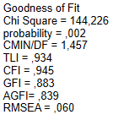
UJI OVERALL MODEL
Pengujian kriteria goodness of fit:
Kriteria | Hasil AMOS | Cut off value | Evaluasi Model
χ²­-chi square | 144,226 | ≤ χ² tabel (χ² tabel=123,23) | Marginal
Probability | 0,002 | ≥ 0,05 | Marginal
Cmin/DF | 457 | ≤ 2,00 | Baik
RMSEA | 0,060 | ≤ 0,08 | Baik
GFI | 0,883 | ≥ 0,90 | Marginal
AGFI | 0,839 | ≥ 0,90 | Marginal
TLI | 0,934 | ≥ 0,95 | Marginal
CFI | 0,945 | ≥ 0,95 | Marginal
Base model menghasilkan sebagian besar evaluasi model yang marginal, artinya model konseptual yang dikembangkan dan dilandasi oleh teori belum didukung oleh fakta (data empiris).

Slide 33
Χ² – cmin/df – RMSEA – GFI – AGFI – TLI – CFI
Statistik yang paling fundamental untuk menguji kesesuaian model adalah statistik χ² (chi-square).
Hipotesis uji:
Ho : tidak terdapat perbedaan antara matriks kovarian sampel dengan matriks kovarian populasi (model yang dikembangkan fit dengan data)
H1 : terdapat perbedaan antara matriks kovarian sampel dengan matriks kovarian populasi (model yang dikembangkan tidak fit dengan data)
Ketentuan:
Apabila nilai statistik χ² < χ² tabel atau probability > α, maka diputuskan menerima Ho, artinya model yang dikembangkan fit dengan data.
Dengan demikian, dalam analisis SEM, peneliti mengharapkan nilai χ² yang kecil (not significant)

Slide 34
MODIFIKASI MODEL
Modifikasi model dilakukan apabila berdasarkan kriteria goodness of fit sebelumnya menghasilkan hasil evaluasi yang tidak baik.
Modifikasi dapat dilakukan dengan bantuan modification index (MI) yang dikeluarkan AMOS. Parameter dihubungkan apabila memiliki nilai MI lebih besar dari 4,0.
Perlu diingat, modifikasi dapat dibenarkan apabila didukung secara teoritis atau logika.
➔ Pada kriteria goodness of fit sebelumnya, evaluasi model tidak seluruhnya menunjukkan hasil yang baik. Dengan demikian, modifikasi model perlu dilakukan.

Slide 35
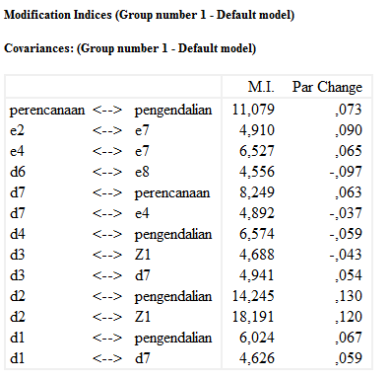
MODIFIKASI MODEL

Slide 36
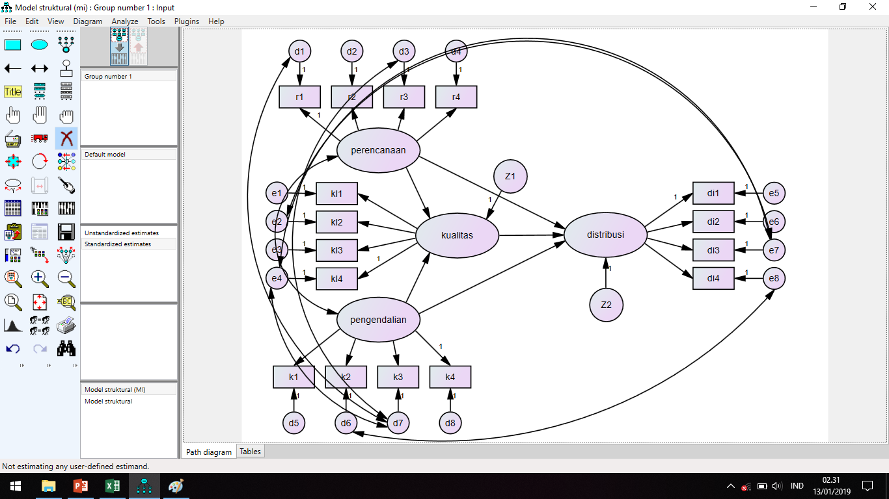
MENGGAMBAR PATH DIAGRAM DENGAN MODIFIKASI SBB:

Slide 37
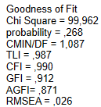
UJI OVERALL MODEL MODIFIKASI MODEL
Pengujian kriteria goodness of fit:
Kriteria | Hasil AMOS | Cut off value | Evaluasi Model
χ²­-chi square | 99,962 | ≤ χ² tabel (χ² tabel=115,39) | Baik
Probability | 0,268 | ≥ 0,05 | Baik
Cmin/DF | 1,087 | ≤ 2,00 | Baik
RMSEA | 0,026 | ≤ 0,08 | Baik
GFI | 0,912 | ≥ 0,90 | Baik
AGFI | 0,871 | ≥ 0,90 | Marginal
TLI | 0,987 | ≥ 0,95 | Baik
CFI | 0,990 | ≥ 0,95 | Baik
Base model menghasilkan hasil evaluasi model yang baik, artinya model konseptual yang dikembangkan dan dilandasi oleh teori telah didukung oleh fakta (data empiris).

Slide 38
UJI SIGNIFIKANSI PARAMETER
Pengujian hipotesis penelitian:
 |  |  | Estimate | S.E. | C.R. | P
kualitas | <--- | perencanaan | 0,466 | 0,123 | 4,248 | ***
kualitas | <--- | pengendalian | 0,569 | 0,133 | 5,315 | ***
distribusi | <--- | kualitas | 0,674 | 0,233 | 3,584 | ***
distribusi | <--- | perencanaan | 0,158 | 0,165 | 1,322 | 0,186
distribusi | <--- | pengendalian | 0,186 | 0,214 | 1,343 | 0,179
Signifikan jika p-value ≤ α.
Tanda *** menunjukkan signifikan di level 1%,
Dari tabel di atas, tidak semua jalur signifikan pada α=5%.

Slide 39
UJI DIRECT EFFECT DAN INDIRECT EFFECT
PERENCANAAN
Ket:
** Signifikan pd α=1%
0,158
0,466**
KUALITAS
0,674**
DISTRIBUSI
0,569 **
PENGENDALIAN
0,186
Indirect Effect
Pengaruh Perencanaan terhadap Distribusi melalui Kualitas adalah 0,466 x 0,674 = 0,314
Pengaruh Pengendalian terhadap Distribusi melalui Kualitas adalah 0,569 x 0,674 = 0,384

Slide 40
TERIMA KASIH

